Slide 1
APP EASYSARDINIA
Tutto quello che bisogna sapere della Sardegna
Cosa, Dove, Come, Quando…
per la Casa, l’Auto, la Famiglia, il Turista… per Tutti
LA SARDEGNA SUL TUO SMARTPHONE
SUL TUO TABLET
LA SARDEGNA A PORTATA DI MANO

Slide 2
APP EASYSARDINIA

Slide 3
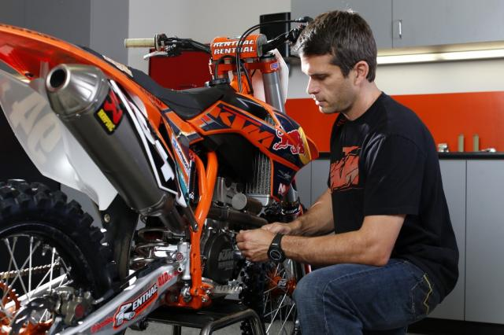
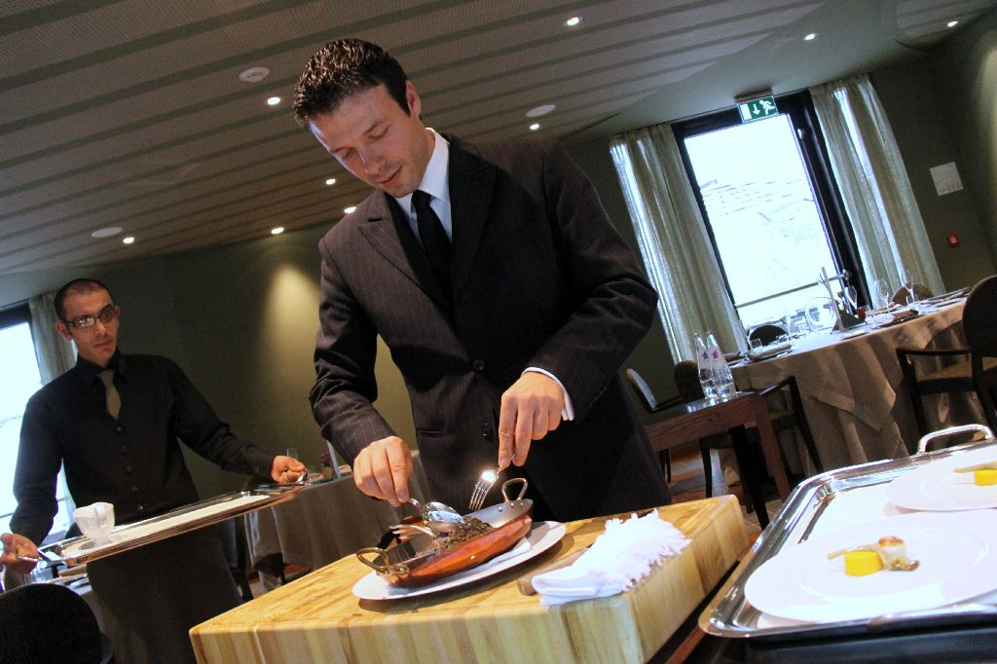
Tutta la Sardegna in App & QRcode
APP EASYSARDINIA
E poi per la casa…
E poi TANTO ALTRO…
Dove mangiare?
Dove divertirsi?
Dove dormire?
E poi shopping e beauty…
Benessere? Relax?
DEGUSTAZIONI
E ANCORA…
AUTOSOCCORSO
Scegli tra i migliori
Pub e birrerie
Music bar
discoteche
Lounge bar
American bar
…
Scegli tra i migliori
ristoranti
Trattorie tipiche
pizzerie
griglierie
gastronomie
…
Scegli tra le migliori
Aziende di arredo
Gli artigiani
Elettricisti
falegnami
Idraulici
Giardinieri
…
Scegli tra le migliori
Centri benessere
E spa
per il tuo corpo
Per tua salute
Per la tua bellezza
…
Scegli tra i migliori
hotel
Campeggi e villaggi
residence
Case vacanze
Bed and breakfast
…
ESCURSIONI
ENOGASTRONOMIA
MECCANICI
SPIAGGE E MARE
EVENTI E MANIFESTAZIONI
AUTONOLEGGIO
DIVERTIMENTO

Slide 4
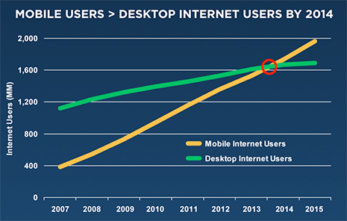
APP EASYSARDINIA
App & QRcode
LA MIGLIORE PUBBLICITA’
LA FAI QUI
COMUNICA
LA TUA OFFERTA
FATTI VEDERE!!!

Slide 5
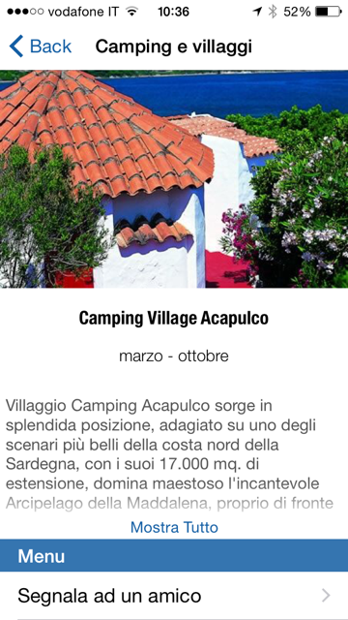
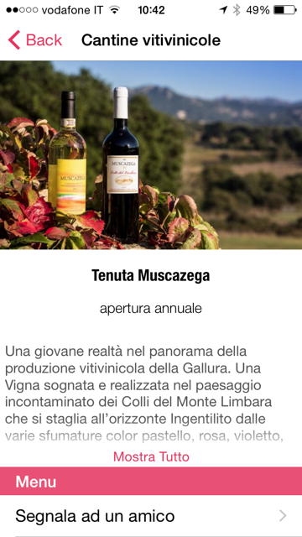
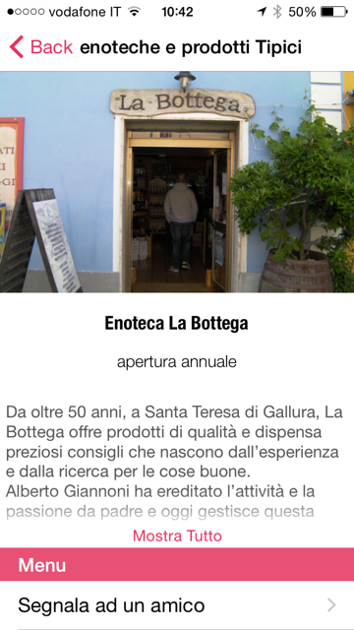
APP EASYSARDINIA
METTI LA TUA ATTIVITA’ QUI
FATTI TROVARE… NON MANCARE

Slide 6
APP EASYSARDINIA
Contatta i numeri qui sotto
oppure scrivi una email
NON MANCARE
INTOUR PROJECT - sede Olbia (OT) Sardegna - Italy
tel. 0789.57356 – 349.8569627 skype intourproject
www.intourproject.it info@intourproject.it

